Slide 1
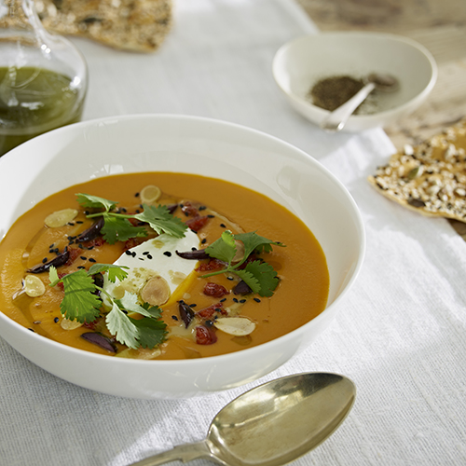
HNT 206
Técnica Dietética I
Molhos, caldos e sopas
Luiz Aburad

Slide 2
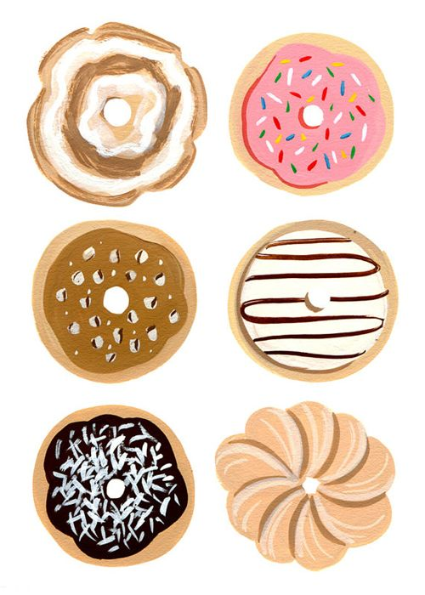
O que vimos até agora?
Última aula teórica de TD I;
Escrita de receitas, fichas técnicas;
Conhecimento de utensílios;
Conceitos de pré-preparo e preparo;
Técnicas de corte;
Métodos de cocção;
Início de “blocos temáticos”

Slide 3
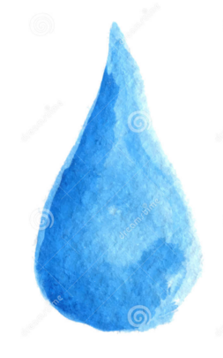

Slide 4
O que há de comum entre?
Componente Nutritivo ou Base
Componente Aromático
Componente Líquido
Ossos
Aparas de Boi
Vitela
Porco
Frango
Caça
Espinhas e Vísceras
Legumes e Verduras
Coentro
Orégano
Manjericão
Louro
Canela
Cominho
Noz Moscada
Pimenta do Reino
Água
Vinho Branco
Vinho Tinto
Vinho do Porto
Marsala
Caldos
Fundos

Slide 5
O que há de comum entre?
Componente Nutritivo ou Base
Componente Aromático
Componente Líquido
Ossos
Aparas de Boi
Vitela
Porco
Frango
Caça
Espinhas e Vísceras
Legumes e Verduras
Coentro
Orégano
Manjericão
Louro
Canela
Cominho
Noz Moscada
Pimenta do Reino
Água
Vinho Branco
Vinho Tinto
Vinho do Porto
Marsala
Caldos
Fundos

Slide 6
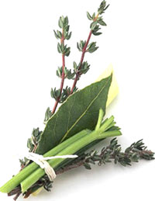
Componentes Aromáticos
Composição a base de ervas e especiarias (e também alguns legumes) para realçar ou acentuar o sabor da preparação
Mirepoix au maigre: 50% cebola | 25% Cenoura | 25% Salsão
Mirepoix au gras (ou Matignon): 40% cebola | 25% Cenoura | 25% Salsão | 10% Bacon ou Toucinho
Bouquet Garni: Amarrado de louro, tomilho e salsa – porém há variantes (Salsão, Salsinha, Erva Doce). Retira-se após cocção.

Slide 7
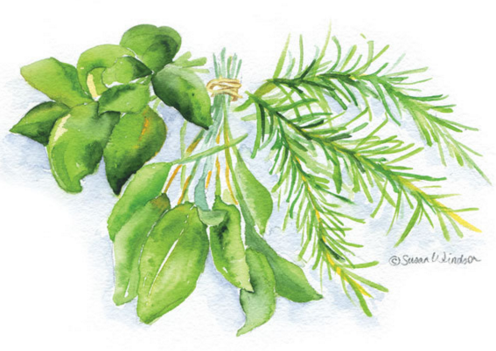
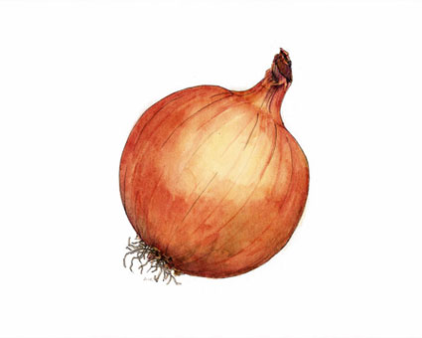
Componentes Aromáticos
Sachet d’épices: dente de alho, louro, pimenta em grão, talos de salsinha envoltos em pano fino. Retirado após cocção.
Cebola Brulée: cebola cortada ao meio e tostada na chapa ou frigideira. Confere sabor e cor a preparações como fundos e caldos;
Cebola Piquée: descascada e cortada ao meio, espetada com uma folha de louro e 3 cravos da Índia, usada para molho bechamel e algumas sopas claras
Especiarias: tostar, moer, tirar sementes

Slide 8
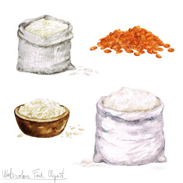
Ligações ou Espessantes
Podem ser utilizadas nos 3 tipos de preparação;
Torna viscoso, espesso, dá corpo às preparações líquidas, tornando-as grossas e densas
Podem ser feitas a partir de
Carboidratos
Proteínas
Gorduras
Combinações

Slide 9
Ligações ou Espessantes
Amidos: polissacarídeo que em contato com umidade, aumenta de volume, provocando o espessamento do líquido;
Gelatina: produto obtido pelo cozimento das cartilagens de animais (pés, tendões, cabeça, pele);
Ágar-ágar: gelatina extraída de algas
Creme de leite
Creme de leite com gemas (25% ovo | 75% creme)
Roux: 50% Gordura e 50% Amido + Cocção
Blanc (1-2 minutos), Blond (2-3 minutos), Brun (5 minutos)

Slide 10
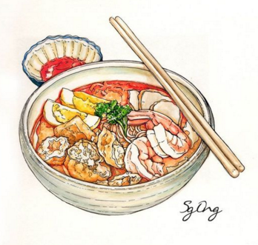
Caldos e Fundos
Considerados a base da cozinha (1ª lição de uma escola de gastronomia);
Caldos: líquidos aromáticos onde há cocção em água de vegetais (com ou sem ervas e especiarias);
Fundos: líquidos aromáticos onde há cozimento em água de carnes, aves ou peixes (com ou sem ervas e especiarias).

Slide 11
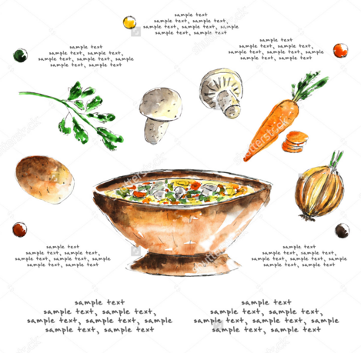
Caldos e Fundos
Servem de base para sopas, molhos, guisados, assados...
Cozimento lento e prolongado:
Nutrientes para o meio líquido;
Saborosos;
Quando frios, ligeiramente gelatinizados
Devem ser coados e desengordurados para armazenamento.

Slide 12
Caldos e Fundos
Podem ser classificados de acordo com ingredientes ou cor:
Caldos de Carne
Caldos de Aves
Caldos de Peixes (fumet)
Caldo de Legumes
Caldos de Caça
Caldos Escuros
Componente nutritivo foi submetido a cozimento até se obter cor dourada escura (para sopas e molhos escuros)
Caldos Claros
Componente nutritivo sofre cocção direta, sem escurecimento

Slide 13
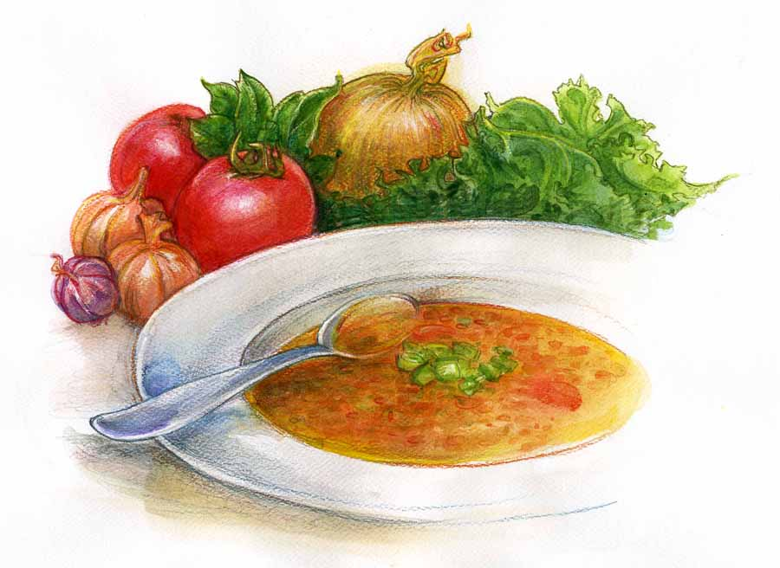
Sopas
Basicamente, é um liquido aromatizado servido antes das comidas sólidas, para estimular o apetite e consequente produção de sucos gástricos. Apresentam inúmeras variedades que vão das claras às escuras, das líquidas às espessas das simples às fortes, das quentes às frias.

Slide 15
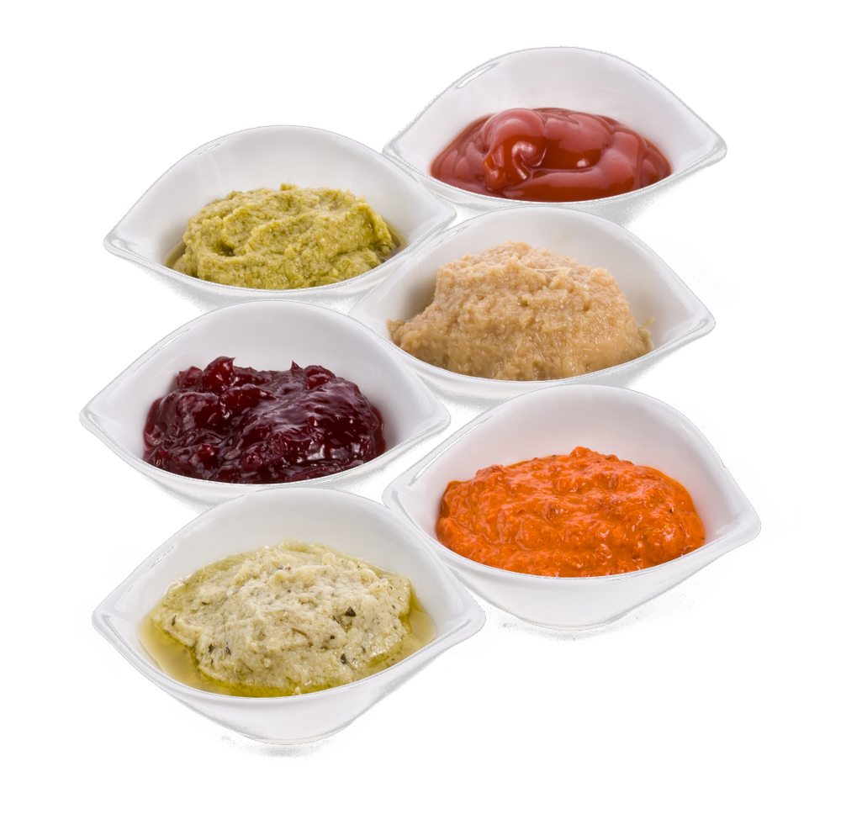
Molhos
Líquidos espessos e saborosos que acompanham um alimento com a finalidade de acentuar o sabor.
Nascido da necessidade de "salgar", temperar por igual um alimento.

Slide 16
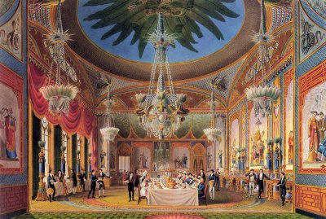
Molhos
Antigamente os molhos eram feitos para disfarçar sabores degradáveis e muitas vezes para disfarçar um alimento já deteriorado;
Passou depois apenas a “molhar” e completar o alimento;
Hoje dá sabor e realça a textura do que comemos.

Slide 17
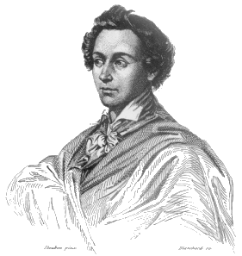
Molhos
Os franceses foram os responsáveis por refinar e sofisticar a arte de fazer molhos;
Antonin Carême: criou uma metodologia de preparo, no século XVII, que ainda serve de base para a preparação de diversos molhos tradicionais.

Slide 18
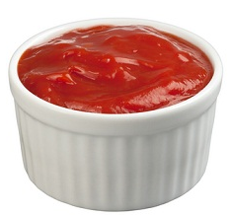
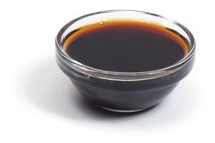
Mecanismos de Espessamento
Viscosidade: relação entre a velocidade de um líquido que escoa por um tubo X pressão aplicada para fazê-lo fluir
GRANDE PRESSÃO
Alta viscosidade | + Espesso
BAIXA PRESSÃO
Baixa Viscosidade | - Espesso

Slide 19
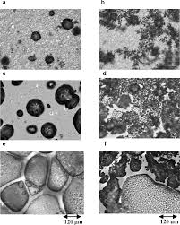
Mecanismos de Espessamento
Espessamento por Amido: composto por amilose (parte solúvel) e amilopectina (parte insolúvel).
Acima de 60°C, as moléculas de amido se incham, ficam solúveis em água e absorvem grande parte dela. Quanto maior a quantidade de água dentro do grânulo, maior a expansão e aumento de viscosidade.

Slide 20
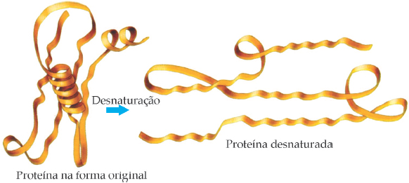
Mecanismos de Espessamento
Espessamento por Proteína: quando as proteínas são submetidas a aquecimento ou batimento, mudam de formato (Desnaturação)

Slide 21
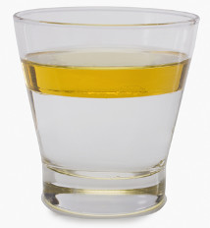
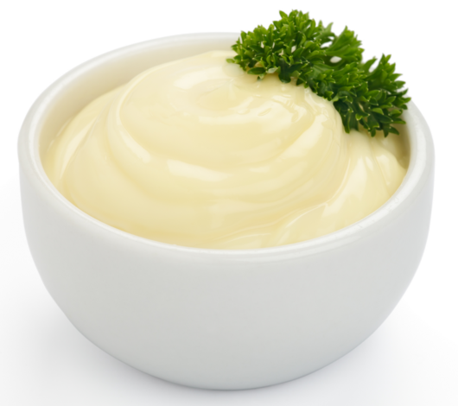
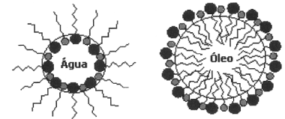
Mecanismos de Espessamento
Espessamento por Gorduras: a adição gradual de gorduras e óleos às misturas líquidas resulta em uma maior viscosidade (Emulsificação)

Slide 22
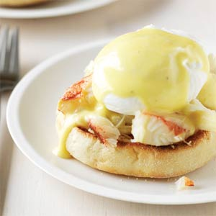
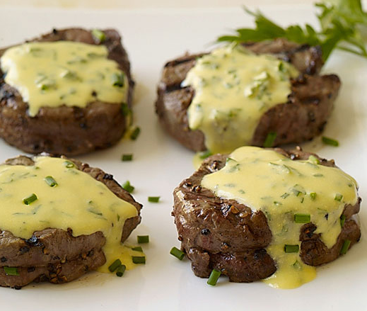
Molhos
À base de amido:
Branco ou Bechamel (Roux Blanc);
Velouté (Roux Blond);
Espagnole (Roux Brun);
À base de manteiga:
Hollandaise (Ovos Benedict)
Béarnaise (Acompanhamento de Carnes)

Slide 23
Molhos para Salada
Vinagrete francês: óleo, vinagre, sal, pimenta do reino, cebola, salsinha
(3 partes de óleo para 1 de vinagre, bem batido)
-
Mostarda: sal, limão, creme de leite
-
Limonete: limão, óleo, pimenta do reino, cebola, salsinha
-
Iogurte: creme de leite, sal , pimenta do reino
-
Francês: mostarda, pimenta do reino, sal, azeite

Slide 24
Molhos para Massas
Ao Sugo: tomate, cebola, orégano, louro, alho, açúcar, extrato de tomate, sal
-
À Bolonhesa: sugo, carne moída
-
À Italiana: sugo, carne em cubos
-
À Carbonara: bacon, gema de ovo
-
À Napolitana: sugo, parmesão
-
À Romanesca: molho branco, champignon e presunto

